Slide 1

PACTE NACIONAL
PER A LA SOCIETAT
DEL CONEIXEMENT

Slide 2

Pacte Nacional per a la Societat del Coneixement
Què és?
El PN@SC té com a finalitat fixar els objectius compartits i els instruments de coordinació per a una millor gestió pública que garanteixi l’assoliment d’una societat més basada en el coneixement.
El PN@SC té una vocació transversal i de consens i, per aquest raó, integra la interacció de tots els agents implicats en la generació, transmissió i aplicació del coneixement:
      Sistema d’educació superior
      Sistema de recerca i innovació
      Teixit social i empresarial
El PN@SC és el pacte per dissenyar la Catalunya del futur, que ha de comptar amb els instruments necessaris per formar part de l’elit europea en desenvolupament econòmic, cultural i social.

Slide 3
Estructura del PN@SC
PLENARI
Taula Permanent
Missió
i visió
Recursos humans
Recursos econòmics
Sistema recerca
Grups de treball
Transferència, Innovació i Emprenedoria
Grans Infraestructures
Territori, Regions i Ciutats
Consell Consultiu
Coordinació

Slide 4
Grups de Treball
  Hi ha un total de 7 grups de treball:
    Missió i Visió del sistema de coneixement
    Recursos Humans
    Recursos Econòmics
    Sistema de Recerca
    Sistema de Transferència, Innovació i Emprenedoria
    Infraestructures
    Territori, Regions i Ciutats
  La funció principal dels Grups de Treball és elaborar una proposta de mesures concretes en l’àmbit corresponent que s’integrarà en el document final del Pacte.

Slide 5







GRUPS DE TREBALL
    GRUP 1 Missió i Visió del Sistema de Coneixement
    GRUP 2 Recursos Humans
    GRUP 3 Recursos Econòmics
    GRUP 4 Sistema de Recerca
    GRUP 5 Sistema de Transferència, Innovació i Emprenedoria
    GRUP 6 Grans Infraestructures de Recerca
    GRUP 7 Territori, Regions i Ciutats

Slide 6
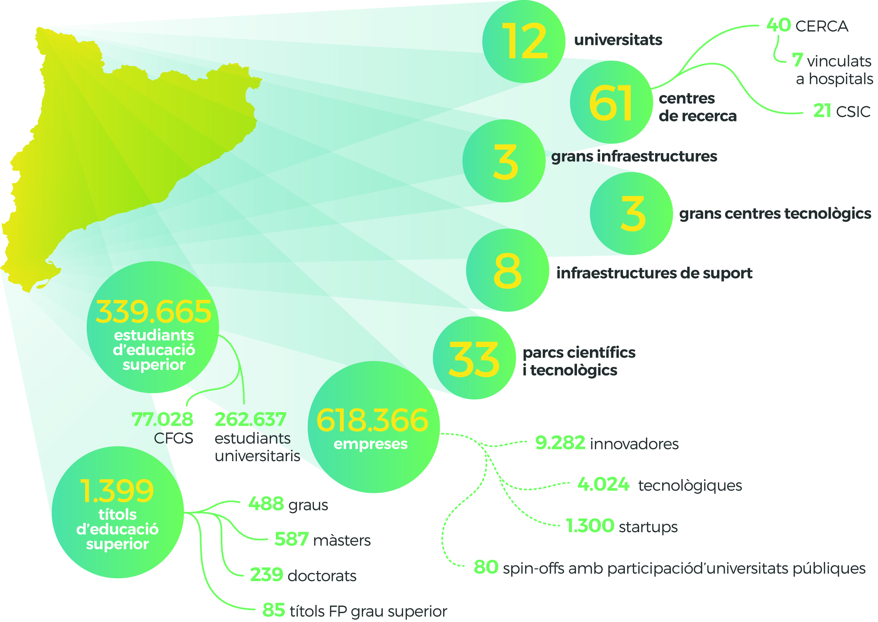
Procés Participatiu:
Ecosistema Català de Coneixement

Slide 7
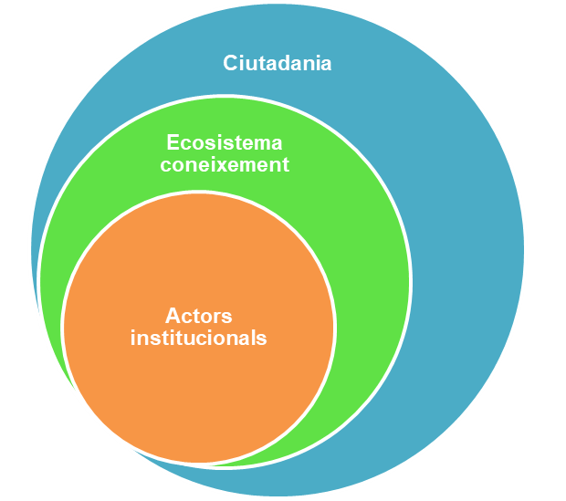
Procés Participatiu
Actors institucionals: membres dels organismes definits al PN@SC. PLENARI, TAULA PERMANENT I CONSELL CONSULTIU
Actors clau - ECOSISTEMA DE CONEIXEMENT: Persones o organitzacions rellevants que no formen part dels organismes del PN@SC però que és important incorporar en el debat de la Catalunya del coneixement.
Ciutadania en general: comprèn organitzacions de la societat civil, empreses, plataformes i col·lectius no vinculats directament al sistema de coneixement, així com a la ciutadania en general a títol individual.

Slide 8
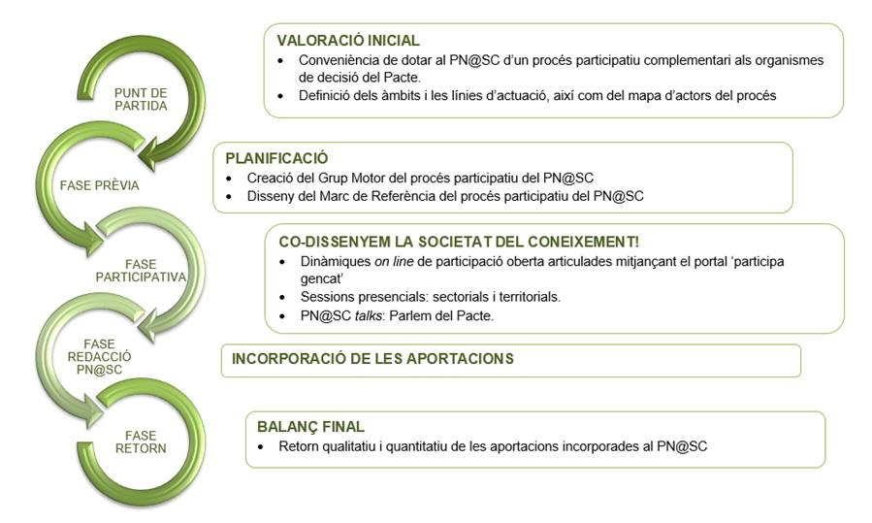
Procés Participatiu
Metodologia

Slide 9


